Slide 1

信号检测与估计
第六章：信号波形的估计
基本概念、估计准则和方法、维纳滤波

Slide 2
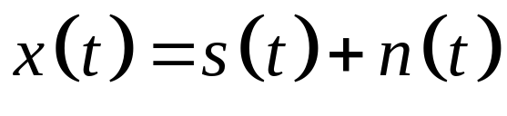
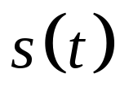
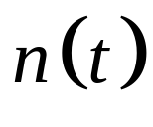
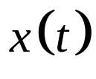
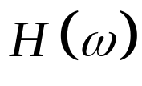
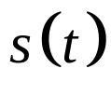
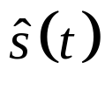
信号波形估计的基本概念
实际中观测到信号都是受噪声干扰的。只考虑加性噪声，观测信号可以表示为：
其中 是信号， 是加性噪声。
信号的波形估计可以理解为：
将观测信号 输入到系统函数为 的滤波器，滤波器理想输出应是信号波形 ；实际受滤波器特性的限制和噪声干扰的影响，滤波器的输出时希望信号波形的估计 。
所以信号的波形（状态）估计理论又称为滤波理论。

Slide 3
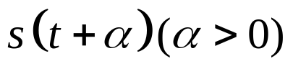
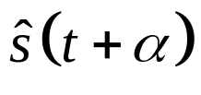
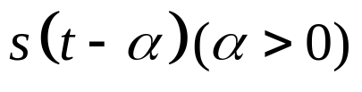
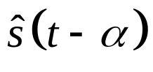







信号波形估计的基本概念
根据波形估计的基本要求，波形估计分为
滤波：由 得到 的估计
预测（外推）：由 得到 的估计
平滑（内插）：由 得到 的估计
类似地，对于离散信号，设信号在 时刻的状态是由M维状态矢量 来描述的，则观测方程一般为
其中， 为N维观测信号矢量；
为 观测矩阵；
为N维观测噪声矢量。

Slide 4






信号波形估计的基本概念
所谓离散信号的状态估计，就是利用观测矢量
状态滤波：估计当前 时刻的信号状态，记为
状态预测（外推）：估计未来 时刻的信号状态，
记为
状态平滑（内插）：估计过去 时刻的信号状态，
记为：

Slide 5
信号波形估计的准则和方法
准则：
采用最佳线性滤波或者线性最优估计，即线性最小均方误差准则实现信号波形或离散状态的估计。
方法：
维纳滤波和卡尔曼滤波。线性最佳估计方法。

Slide 6
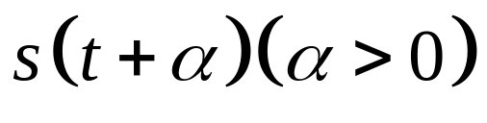
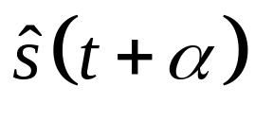
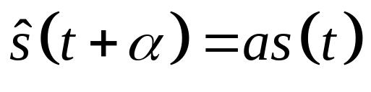
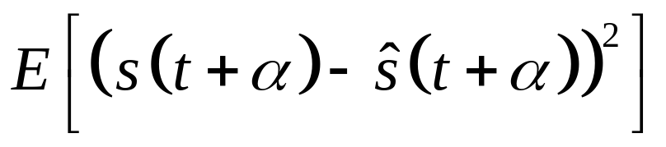
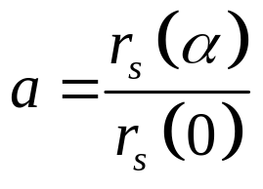
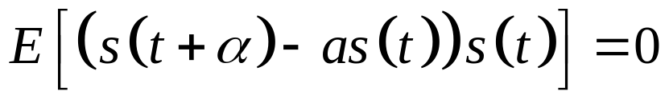
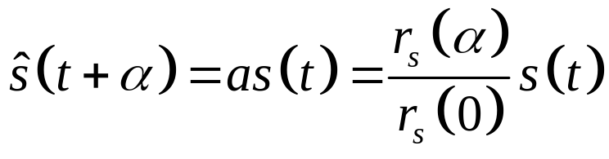
信号波形估计的准则和方法
例6.1.1 设 是均值为零的平稳随机信号，根据当前值 进行线性预测，求 的估计 ，要求均方误差最小。
解：设 是 的线性函数
选择适当的系数a使估计波形的均方误差最小
根据线性最小均方误差估计的正交性原理，估计误差与观测信号正交，即

Slide 7
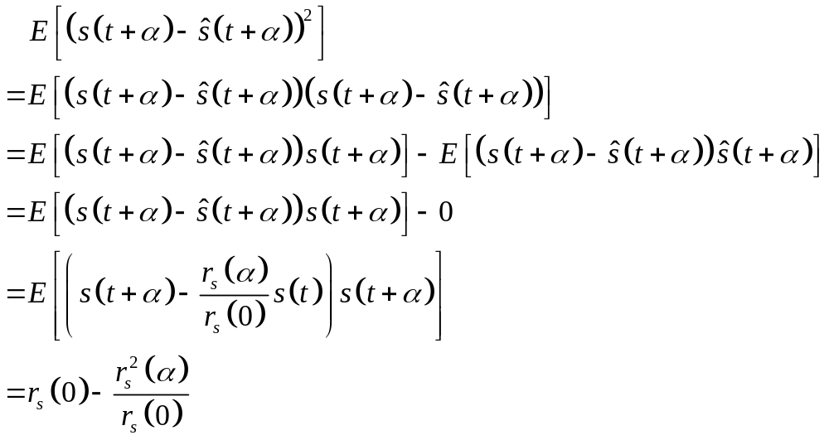
信号波形估计的准则和方法
正交性原理

Slide 8
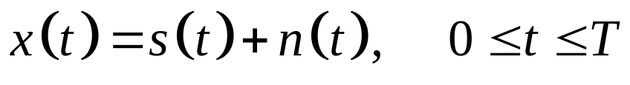
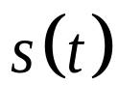
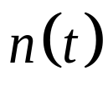
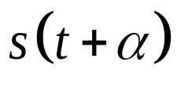
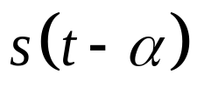
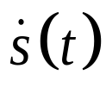
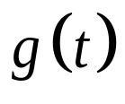
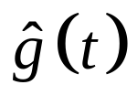
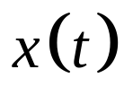

6.2 维纳滤波
维纳滤波最基本的概念：从信号加性噪声中尽可能完整地提取信号而最大限度地抑制噪声。实质上是研究维纳滤波器的设计问题。
设观测信号为：
其中， 是有用信号； 是观测噪声。我们可以对 ， ， ， 等信号波形进行估计。为统一分析，将被估计信号波形统一记为 ，估计结果统一记为 。
最佳线性滤波问题，就是根据观测信号 ，按照线性最小均方误差准则，对 进行估计，以获得波形估计的结果 。

Slide 9
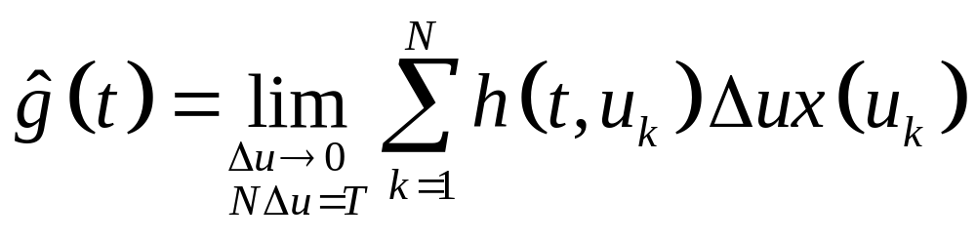
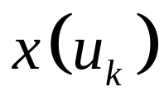

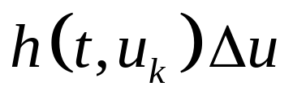
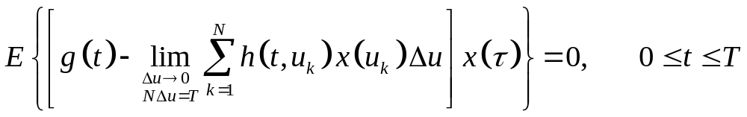
6.2 维纳滤波
设 和 都是零均值的随机过程，则 的线性估计可以表示为
其中， 是 时刻 的采样， 是加权系数。
是采样 的线性加权和。
为使估计波形 具有最小均方误差，由估计误差与观测信号的正交性原理，有
估计误差矢量

Slide 10
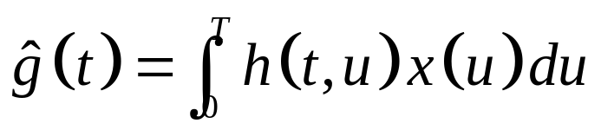
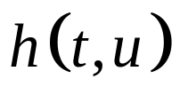
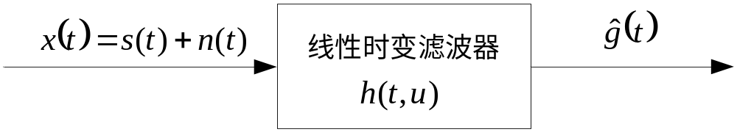
6.2 维纳滤波
由该式可以求出最佳加权系数 ，从而实现 的线性最佳估计。
的线性加权和表达式，可以用积分的形式表示：
这说明，将随机信号 输入具有时变脉冲响应为 的线性滤波器，其输出为 的估计 。

Slide 11
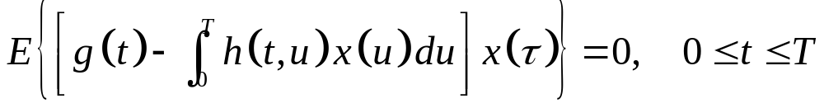
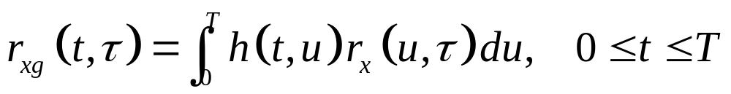
6.2 维纳滤波
为使估计的均方误差最小，利用最小均方误差估计的正交性原理，即
求解线性时变滤波器的脉冲响应 。利用相关函数表示上式，得
该方程是实现信号波形线性估计，且均方误差最小的线性时变滤波器的脉冲响应 应满足的积分方程。它能实现非平稳随机信号波形的线性最佳估计，但时变脉冲响应的解比较困难。

Slide 12
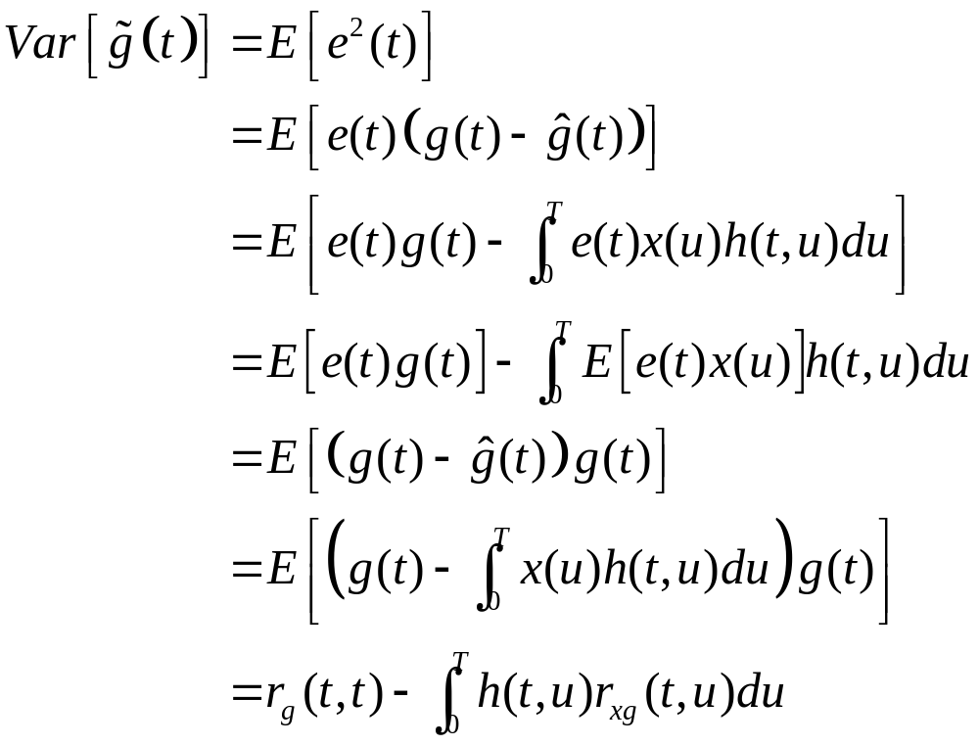

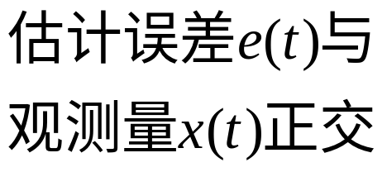
6.2 维纳滤波
估计的均方误差

Slide 13


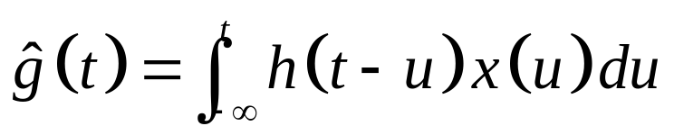
6.2 维纳—霍夫方程
适用于非平稳随机信号波形最佳估计的线性时变滤波器的 求解困难。为获得实用的结果，进行必要的约束：
设 和 都是零均值的平稳随机过程，且二者联合平稳；这意味着观测时间从 开始，而且滤波器是线性时不变。 考虑因果系统，滤波器在构造估计信号波形时，只用 时刻及以前时刻的观测信号。这样，线性时不变滤波器的估计 为

Slide 14
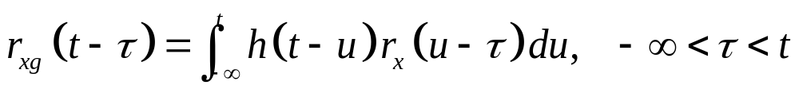


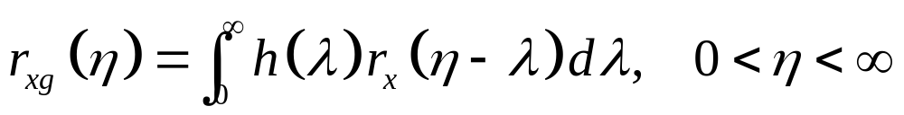
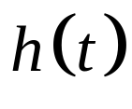
6.2 维纳—霍夫方程
令 ，
该式称为维纳—霍夫方程。它是信号波形线性最小均方误差估计的线性时不变滤波器的脉冲响应 应满足的积分方程。这样的滤波器称为维纳滤波器，而由维纳滤波器获得信号波形估计，称为维纳滤波。

Slide 15
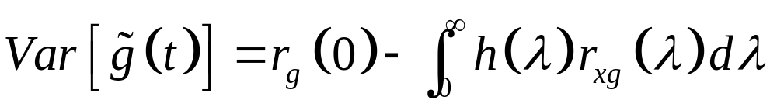
6.2 维纳—霍夫方程
令 ，
估计误差的方差

Slide 16

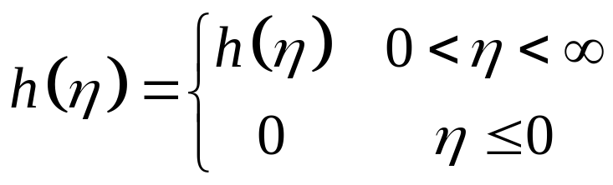

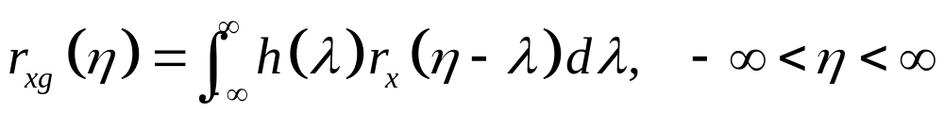
维纳—霍夫方程的非因果解
维纳—霍夫方程
限定 （正半轴）,即维纳滤波器的脉冲响应满足
它是因果系统。如果我们取 ，包括整个时间轴则系统是非因果的。此时，维纳—霍夫方程变为
非因果系统滤波器物理不可实现，但估计的均方误差达到最小，为性能比较提供了度量标准，因此解是有意义的。

Slide 17
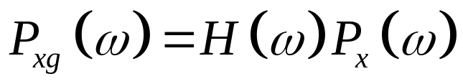
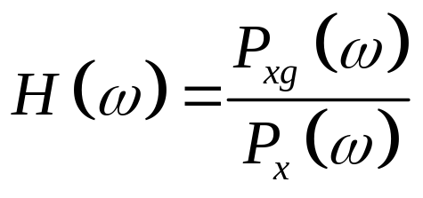
维纳—霍夫方程的非因果解
维纳-霍夫方程一个线性卷积，因此在频域上求解方程。两边进行傅里叶变换：
宽平稳随机过程的功率谱密度是其自相关函数的傅立叶变换
最佳滤波器的系统函数为：

Slide 18
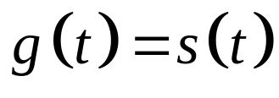

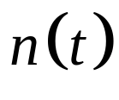




维纳—霍夫方程的非因果解
如果待估计的波形为信号本身，即 ； 与 相互统计独立， ，则 ，
当噪声为0时，信号全部通过；
当信号为0时，噪声全部被抑制；
因此维纳滤波确有滤除噪声的能力。

Slide 19


维纳—霍夫方程的非因果解

Slide 20


维纳—霍夫方程的非因果解

Slide 21
维纳—霍夫方程的非因果解
（1）对ω₁<ω<ω₂的频率范围内，由于P_{n}(ω)=0，一定有|H(ω)|=1，表示由于没有噪声，故滤波器增益为1，从而保证信号不失真。其次，在这段频率内，均方误差的积分值为零。

Slide 22
维纳—霍夫方程的非因果解
（2）对ω>ω3的频率范围内，由于P_{s}(ω)=0，一定有H(ω)=0，表示由于没有信号，故滤波器增益为零，从而完全阻止噪声通过。同样在这段频率内，均方误差的积分值也为零。

Slide 23

维纳—霍夫方程的非因果解
（3）对ω2<ω<ω3的频率范围内，由于Ps(ω)及Pn(ω)均不为零，则|H(ω)|<1，一方面要防止噪声通过，又要保证信号通过。因此随着ω增加，P_{n}(ω)逐渐加大，|H(ω)|逐渐减小，直至为零。

Slide 24





维纳—霍夫方程的非因果解
估计误差的方差为
为了获得用功率谱密度形式表示的均方误差
令
两边进行傅里叶变换

Slide 25


维纳—霍夫方程的非因果解

Slide 26

维纳—霍夫方程的非因果解
均方误差
若 ； 与 相互统计独立，即 ，
则 ，
维纳滤波器的均方误差下界
可见，维纳滤波能够实现信号波形的线性最佳估计。非因果的维纳滤波器是物理不可实现的。提供了维纳滤波均方误差的下界，作为比较的参考标准。

Slide 27










6.2.4 维纳滤波器的因果解
维纳—霍夫方程
该方程求解 的困难在于 被限制在 之内。
若 ,则 。
这意味着，若 是自相关函数为 的白过程，则 。积分方程就可以直接求解。
通常， 是非白过程，但上述结果提醒我们：若将非白过程 首先通过白化滤波器 变为白过程 ，然后针对白过程 ，设计维纳滤波器 ，则维纳滤波器的因果解为:

Slide 28



6.2.4 维纳滤波器的因果解
下面分别讨论白化滤波器 和滤波器 的设计问题。
白化滤波器 的设计
若观测信号是 具有有理功率密度 的平稳随机过程，则用复频域表示为：

Slide 29






6.2.4 维纳滤波器的因果解
式中， 的所有零极点在s平面的左半平面；
的所有零极点在s平面的右半平面。
要求白化滤波器能够将非白化过程白化，则
则其输出 是白过程。

Slide 30




6.2.4 维纳滤波器的因果解
从而得白化滤波器的系统函数

Slide 31







6.2.4 维纳滤波器的因果解
滤波器 的设计
由积分方程为
其中， 。所以
白过程
式中， 表示取 中零极点在s平面左半平面的部分，这是由 决定的。
先求 ，再取拉普拉斯变换，求得 。

Slide 32


6.2.4 维纳滤波器的因果解
两边取拉普拉斯变换：

Slide 33

6.2.4 维纳滤波器的因果解
维纳滤波器的系统函数：
估计的均方误差为

Slide 34



6.2.4 维纳滤波器的因果解
例6.2.1 设线性时不变滤波器输入的观测信号x(t)是平稳随机过程，其功率谱为
设计物理可实现的白化滤波器 ，它的输出功率谱密度为1。
解：
该白化滤波器由微分器和常增益器并联组成。

Slide 35









6.2.4 维纳滤波器的因果解
例6.2.2 设随机信号 加白噪声 通过一线性滤波器。已知 和 的自相关函数分别为
现考虑 的波形估计问题，要求估计的均方误差最小。设计该滤波器，并计算波形估计的均方误差。
解：据题意，待估计的波形 ，是维纳滤波问题。首先对 和 进行双边拉普拉斯变换，得

Slide 36






6.2.4 维纳滤波器的因果解
令：
然后求维纳滤波器的系统函数 和均方误差。

Slide 37


6.2.4 维纳滤波器的因果解
非因果的维纳滤波器

Slide 38


6.2.4 维纳滤波器的因果解
因果的维纳滤波器

Slide 39
维纳滤波器
维纳滤波器的缺点
必须知道信号和噪声的二阶统计量；
必须知道滤波器H，并通过积分求出输出；
只能适应于平稳随机过程，非平稳随机过程不能计算；
输入条件变化时，要求重新计算H等。

